Slide 1


MAXIによる
X線突発天体の観測
芹野 素子 (青学大)

Slide 2

構成
全天X線監視装置 MAXI について (1) 5min
MAXI が発見したX線新星 について 15min
MAXI について (2) 5min
MAXI が観測したGRB (的な突発天体) について 20min
マルチメッセンジャー天文学への貢献について 5min
メイン1
メイン2

Slide 3
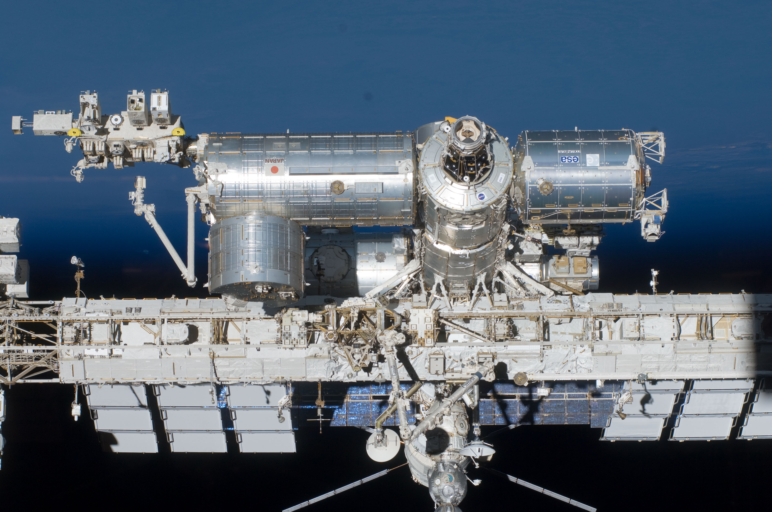
全天X線監視装置
MAXIについて (1)
© NASA
国際宇宙ステーションに搭載
軌道周期 92分 (1日に16周)

Slide 4
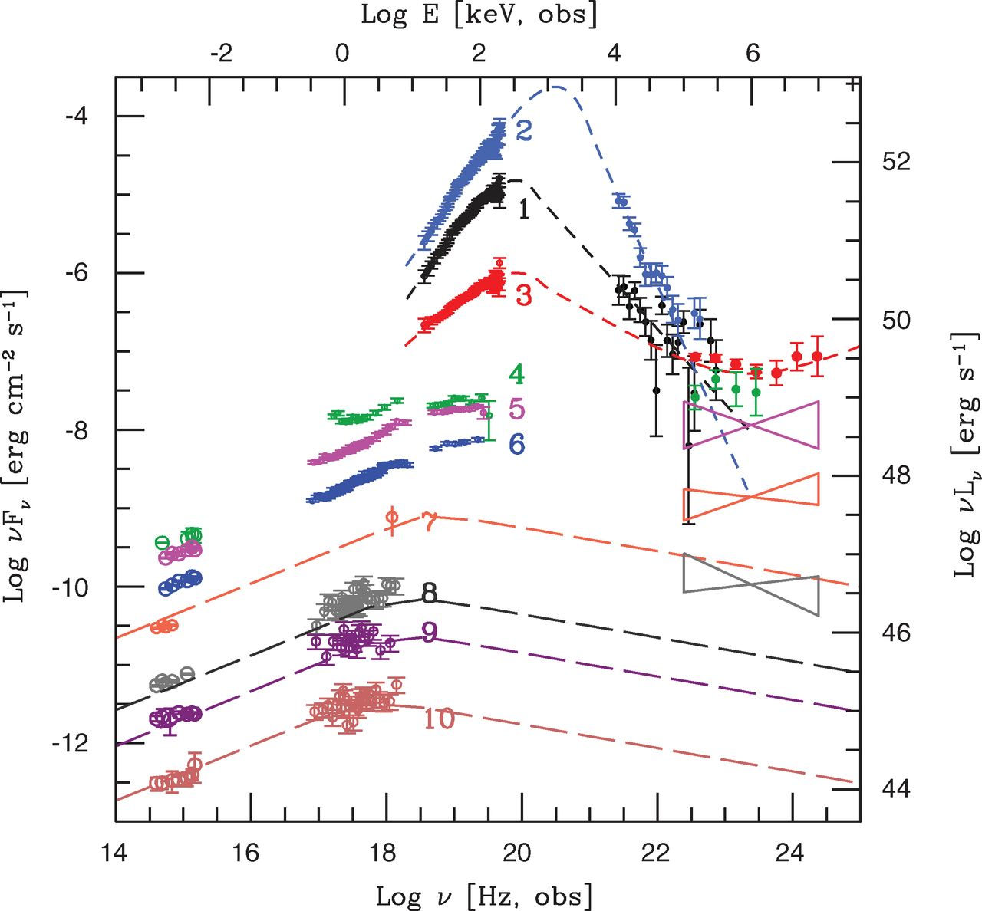
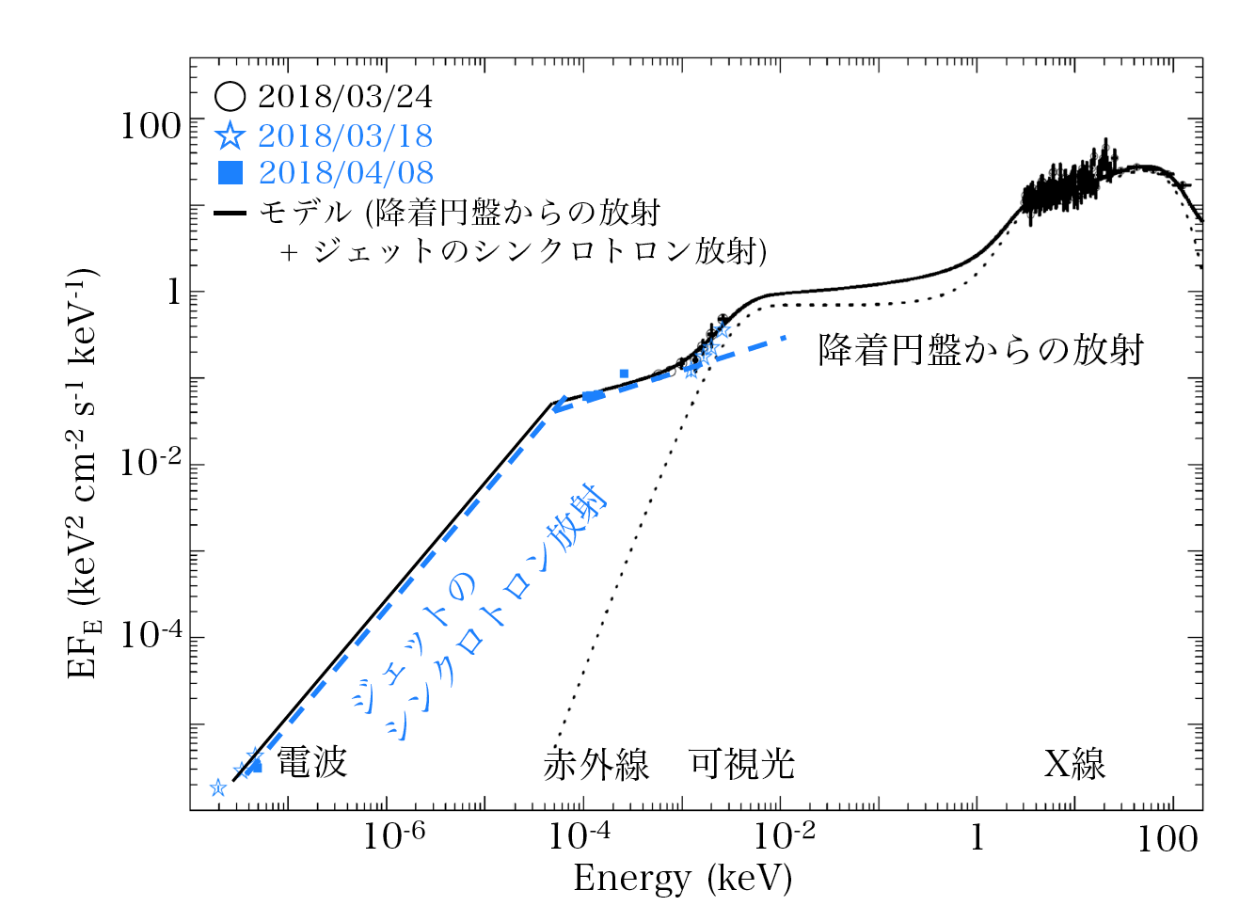
観測エネルギー帯 2-20 keV
MAXI J1820+070の多波長スペクトル
(志達, 天文月報2019年9月号より)
GRB 130427Aの多波長スペクトル
(Maselli+ 2014, Science 343, 48 より)

Slide 5
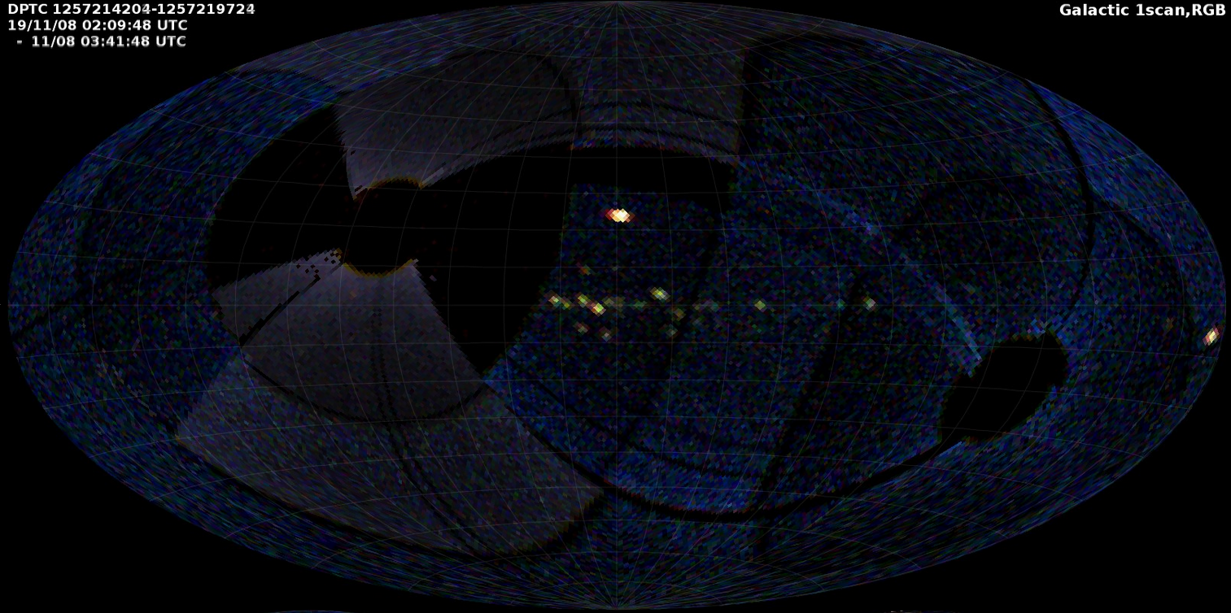
1orbitでカバーできる空

Slide 6
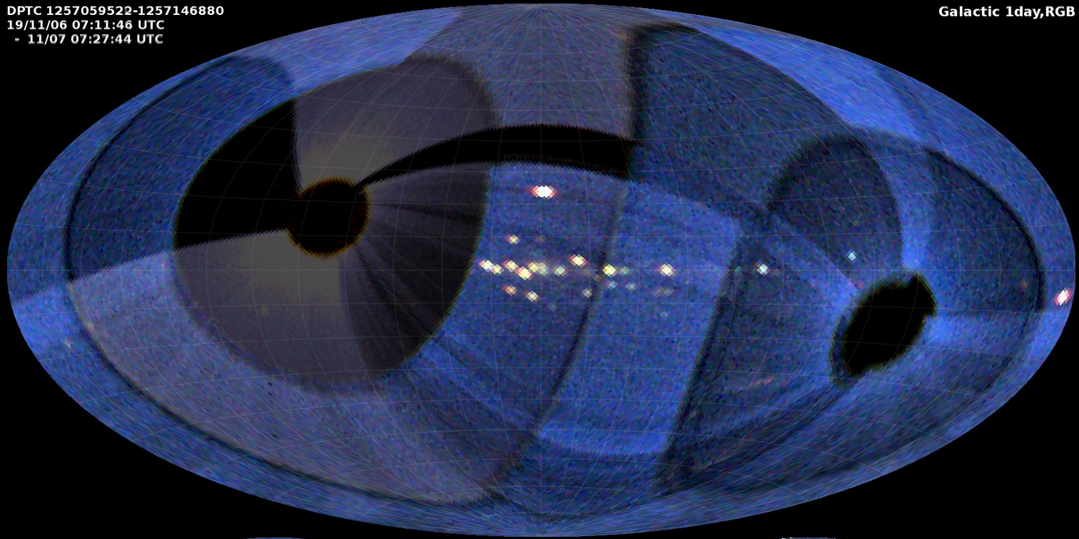
1日でカバーできる空

Slide 7
10年で見えた空

Slide 8
MAXIの利点(1) – データの質と遅延
全データがphoton event
  検出時刻 (50μs), エネルギー, 位置が
  光子ひとつひとつについてわかる
リアルタイムでダウンリンク
  1秒分のデータを毎秒送信
  MAXIからJAXA(つくば宇宙センター)のデータベースに入るまでの
  遅延は数秒
  全時間の7割程度以上でリアルタイム通信可能

Slide 9
MAXIの利点(2) – 利用のしやすさ
全データが公開
  明るい天体や注目される天体については光度曲線を公開 (毎日更新)
  任意の場所、任意の時間帯でデータ作成可
    光度曲線とスペクトルが生成される
  Photon eventデータも公開 (自分でデータの選別が可能)
    ソフトウエアなどは汎用のものを利用できるようになっている

Slide 10
MAXIの利点(3) – 速報と連携
速報系が地上処理
  データがリアルタイムで地上に来るので、
  突発天体の検出などは地上のソフトウエアで解析している
  改変が容易
  大規模なサーバを利用できる

Slide 11
MAXIとX線新星
最新の観測から

Slide 12
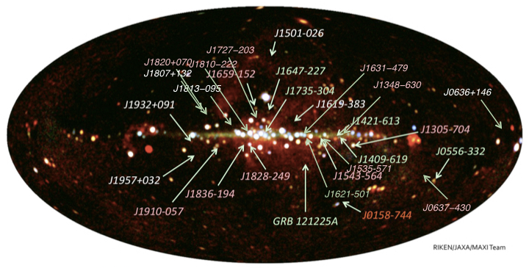
MAXI名のついた天体
BH候補13,中性子星7, 不明7,
白色矮星1
新星1
今月発見

Slide 13
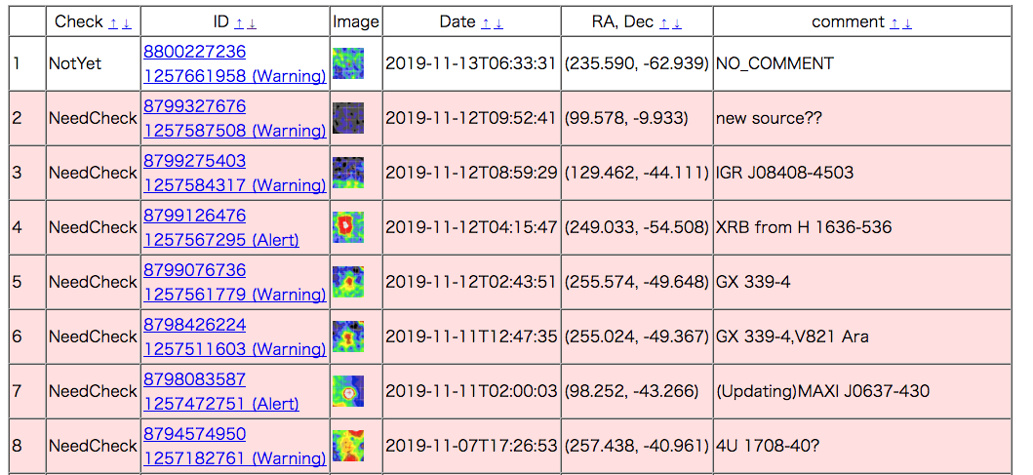
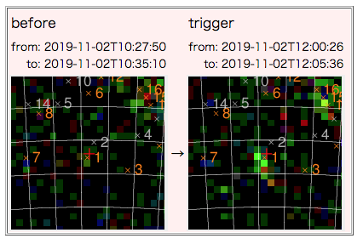
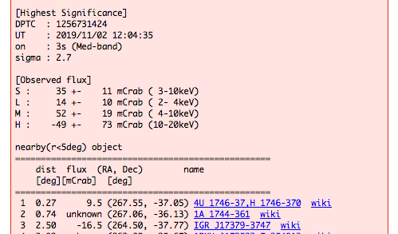
モニタ観測と速報
"突発天体発見システム"が検出
↓
当番にメール/情報ページ生成
↓
当番が状況確認
↓
判断に迷う場合はシニアがチェック
↓
MLに報告
  MAXI独自のML
  GCNやATelなどに展開
↓
必要であればToO要請

Slide 14
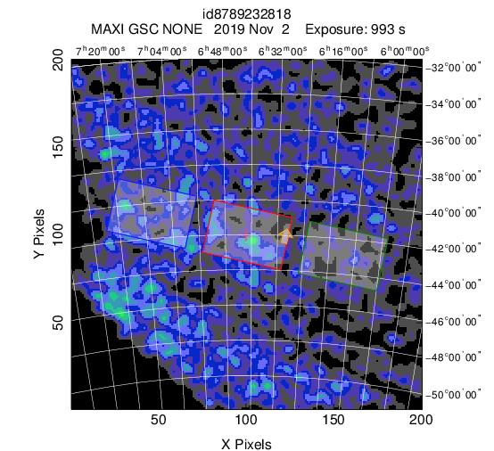
速報-多波長連携
LMXB などの初回trigger (自動検出)はたいてい弱い
  11月2日に初検出 (右図)
数周回〜数日重ねることで存在を確信
  翌3日 9:49UT にMLに第一報
  10:46にATelに報告
Swift-MAXI連携でToO観測
  13:39UT にXRT観測開始 (7tile)
  19:10 UT に対応天体の位置を
  ATel に報告
  BH 候補らしい
X線、可視、近赤外、電波で検出の報告
はじめからソフトなスペクトル
  遠くてhard stateが見えなかった?
MAXI J0637-430 初回 trigger 時の画像
5:04UT

Slide 15
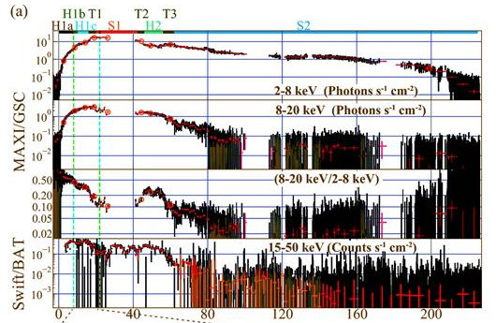
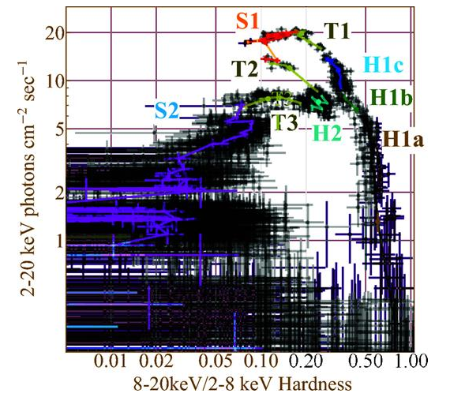
X線新星の活動とMAXI
X線新星の多くはBHまたは中性子星を含む連星
降着円盤からの放射が見えている
MAXI J1535-571の光度曲線と hardness Nakahira+ 2018

Slide 16
MAXIの観測とX線新星の理解
多数発見することで…
  トランジェントの空間分布が
  わかってきた
  高銀緯にも多数分布
  既知の低質量連星系の分布
  とのずれがある?
長期のモニタで…
  活動期間が短い(~1日)ものを
  発見
  降着円盤の状態遷移には
  光度の他の要因がある

Slide 17
MAXIとGRB (XRF)

Slide 18
GRB観測装置としてのMAXI
非常に小さい有効面積
  統計不足になりがち
限られた観測時間
  継続時間がわからない
短時間のtransientの位置不定性は大きくなる
すべて原因はMAXIの特殊な光学系にある

Slide 19
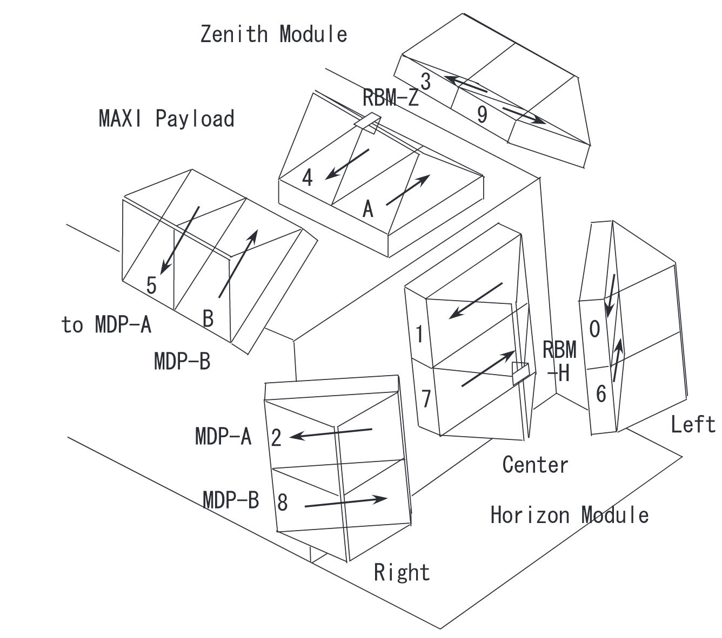
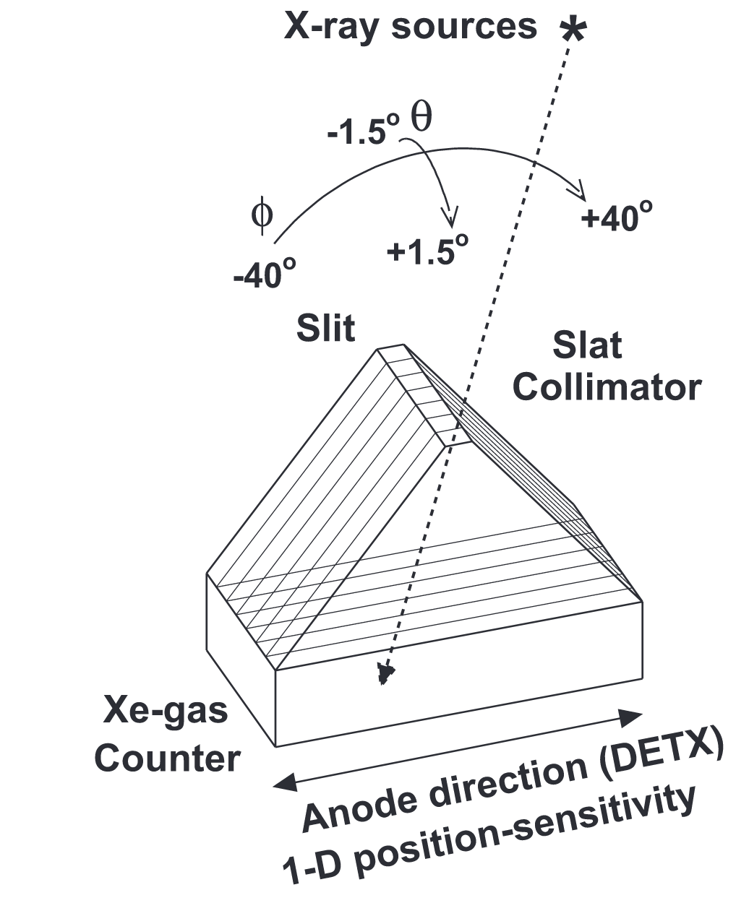
MAXIの特殊な光学系
Mihara+ 2011
Sugizaki+ 2011

Slide 20
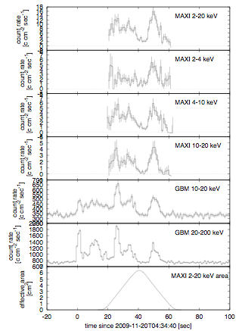
そもそも短時間transient向きではない
非常に小さい有効面積
  統計不足になりがち
限られた観測時間
  継続時間がわからない
短時間のtransientの
位置不定性は大きくなる
effective area curve

Slide 21
なぜ短時間transientの
位置不定性が大きいのか
t=T
ある方向を観測し続けられる最大時間
scan transit
t=0
t=dt
スキャン方向
1photon来た時の
到来方向の分布
dt 経った時の
到来方向の分布
(視野は移動)
だけ位置の
不定性がある
位置の不定性が
ほぼなくなる

Slide 22
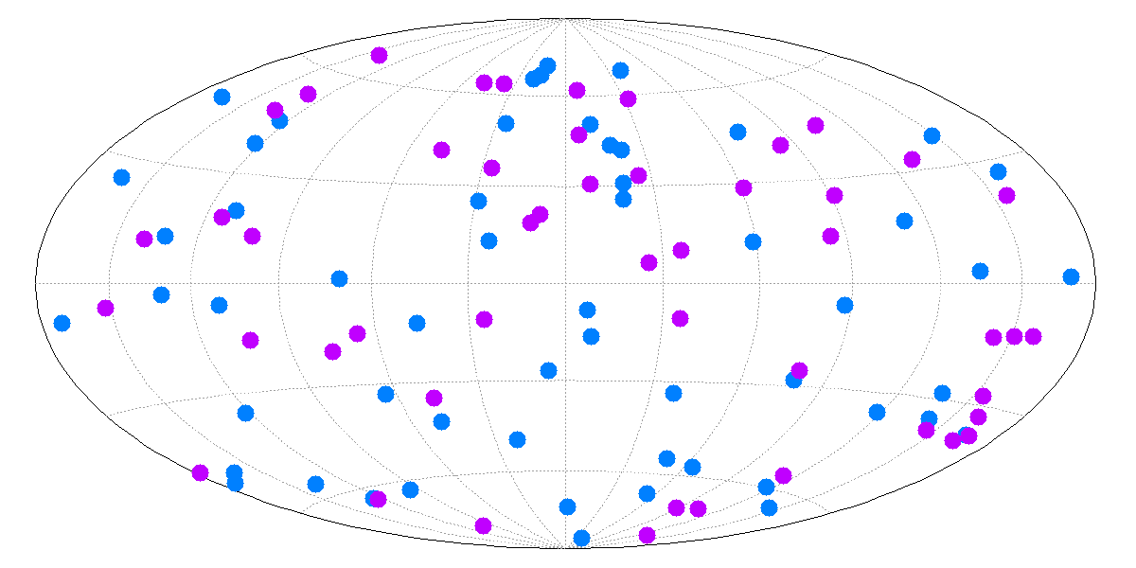
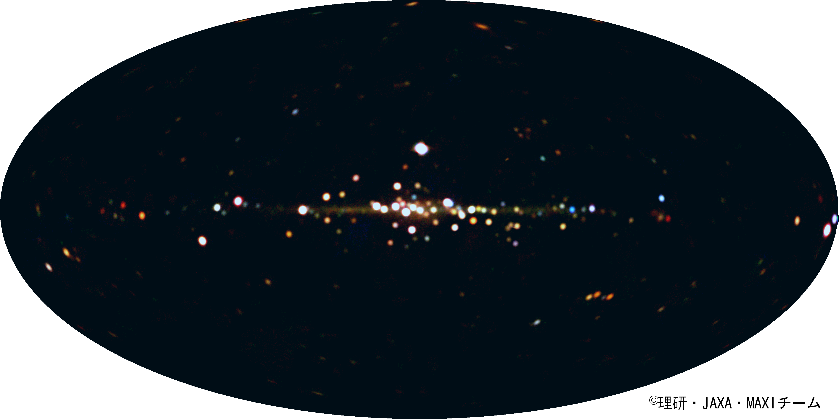
MAXIのGRB (10年で104イベント)
● 他の衛星と同期 (56)
● MAXIのみ (48)
http://maxi.riken.jp/grbs より

Slide 23
結論を言います
人々が思っているよりsoftなGRBは多いです
そして暗いのでMAXIでしか見えません

Slide 24
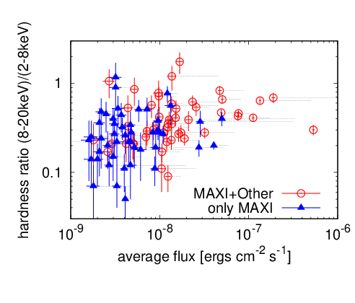
flux-hardness

Slide 25
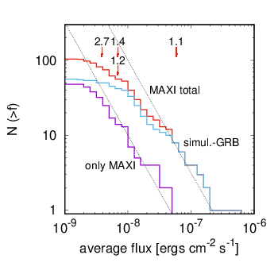
fluxの分布(積分)
同期ありのGRBは
5x10⁻⁸ ergs cm⁻² s⁻¹
あたりから f^{-3/2} とずれる
MAXIのみはよりfluxの
低い方まで f^{-3/2} でのびる
ひとつひとつの距離はわからないながらも、近傍に分布していることを示唆
同期あり
MAXIのみ

Slide 26
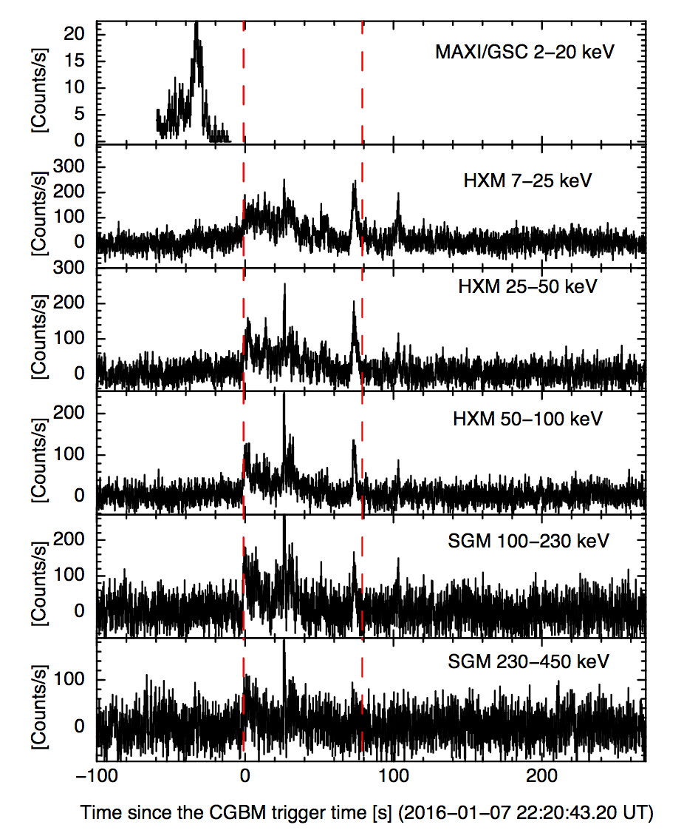
MAXI向きのGRB?
160107A (Kawakubo+ 2018)
MAXIとCALET CGBM他で検出
CGBMのtrigger時刻にはMAXIは
視野外
trigger時刻より前
(放射のとても暗い時間帯)に
MAXIで検出

Slide 27
GRB 160107A
MAXIのデータだけでfluxやhardness を決めるとかなり暗く
softになる
この時間帯のスペクトルを CGBMと同時fitすると BB (1keV)+PL がもっともよく合う
これをphotosphereだと思うと
半径 R=1.5x10¹³ cm
(Γ=100, z=1 は仮定)

Slide 28
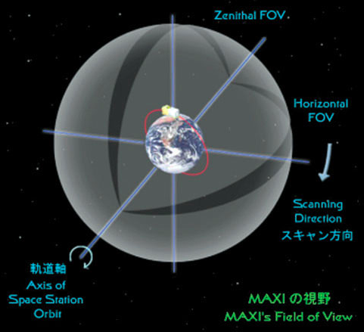
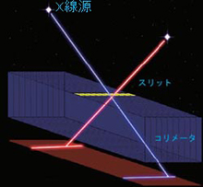
視野外GRB(1) – 視野

Slide 29
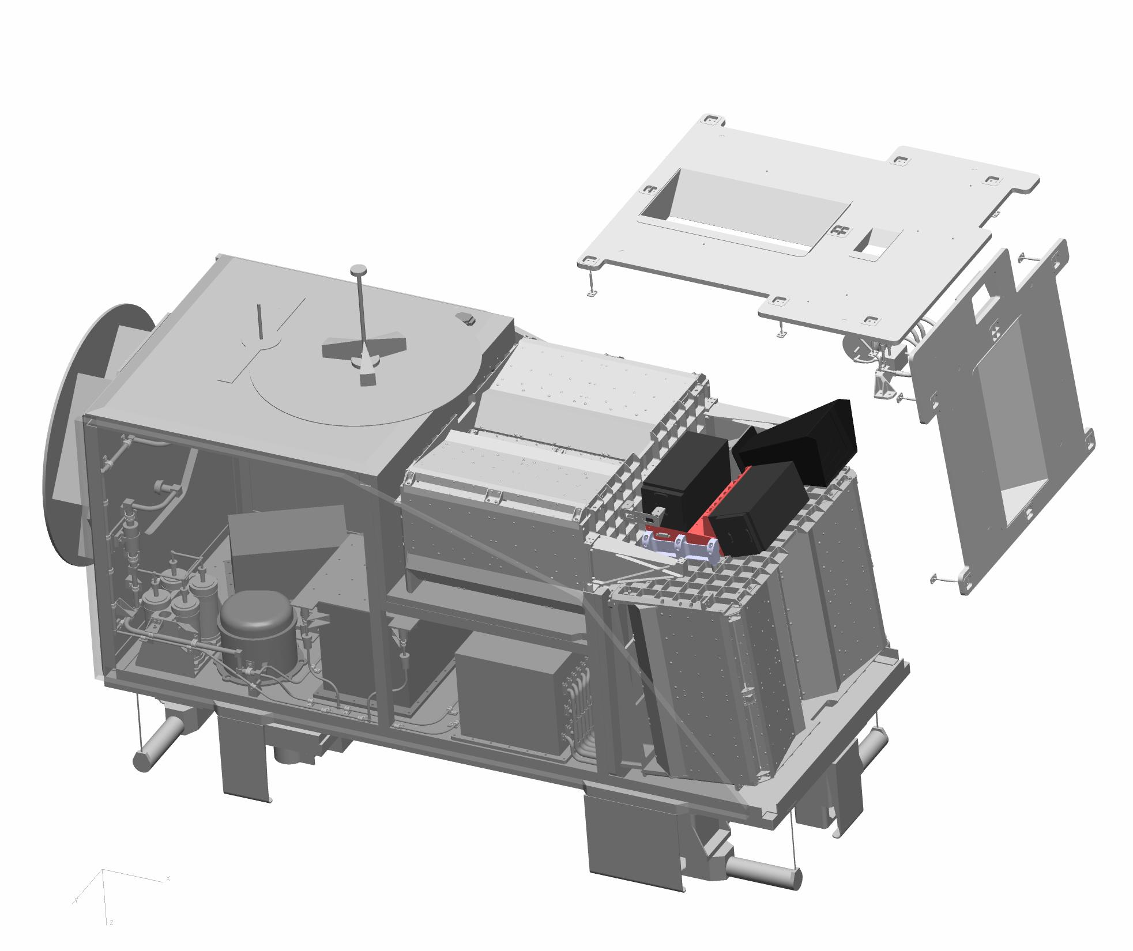
MAXIの非常識な使い方
視野外GRB(2)
位置が決まる、低バックグラウンド、
effective area 小、継続時間不明、全てスリット+コリメータがあるから
外すことはできないが、
エネルギーによっては透明になる!
明るいハードなGRBは
"全面検出"が可能(大面積)
ただし、"反同時計数"の制限から
"イベント"に出にくい
"反同時係数"機能が効かない
カメラで効率よく観測
色々な意味で"非常識"

Slide 30
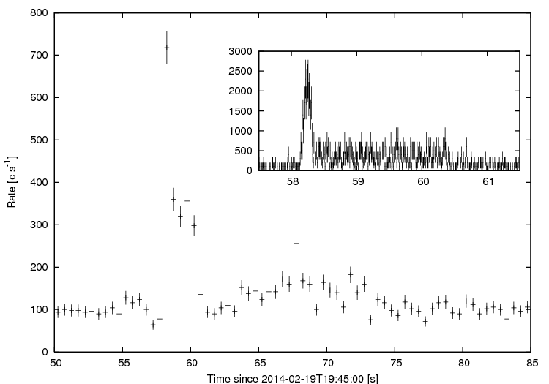
視野外GRB(3)
GRB 140219A
GCN #15882
本当に受かった
1bin = 0.01秒
1bin = 0.5秒

Slide 31
視野外GRB(4)
(打ち上げ前には真面目に検討していなかったが)
視野外GRBは本当に検出された
とくにハードなGRBの検出に有効
short hard GRB の検出は苦手とするMAXIでも
視野外なら可能性が広がる
重力波との関連からも、もうすこし定量的に調べておくべき
過去10年分を調査

Slide 32
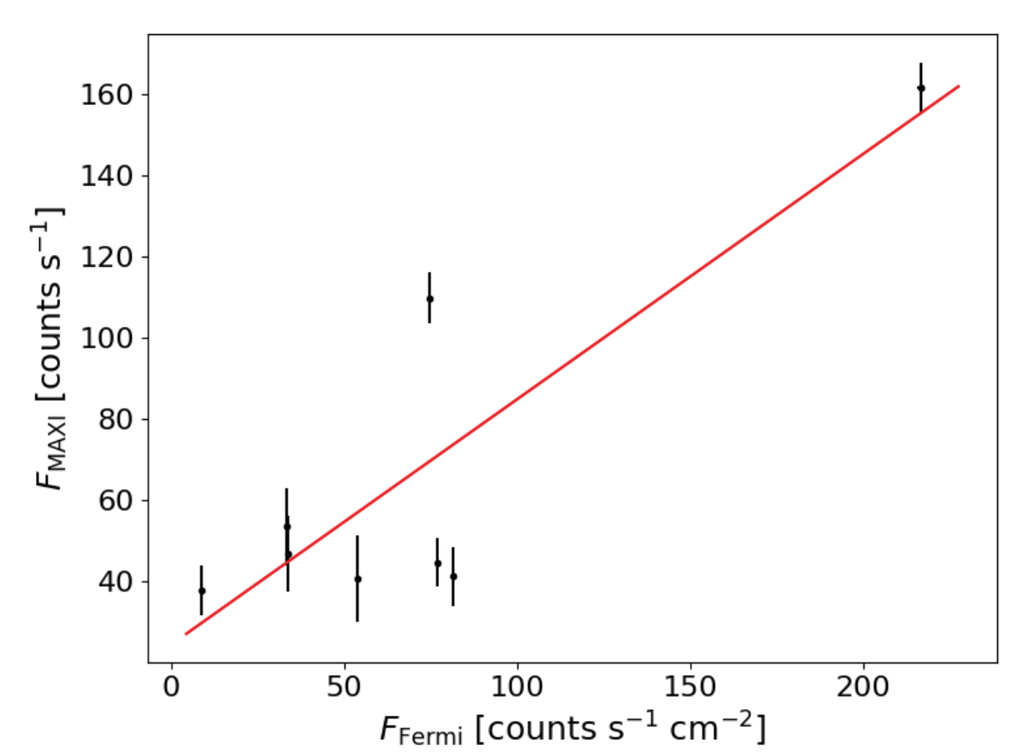
視野外GRB(5)
Fermi GBMで検出された 2376 イベント中
検出器オフ、データなし、地食等を除いた 586 イベントで
GSCのカウントレートを調べた
  大部分は0付近に分布
  (有意な検出なし)
  8イベントで有意な信号あり
fluxの上限値などが得られる
ようになるのが理想だが
なかなか難しそう
Notes:
GBMのエネルギー範囲は10-1000keV 1024ms のピークフラックス
cmoni fluxはGSC_0,1,2,4,5,7の平均
時刻は一律で、Fermiが1024ms fluxを計算している時間の中央です。

Slide 33
MAXI
Unidentified
Short
Soft
Transient
fast X-ray transient の新たなクラス?

Slide 34
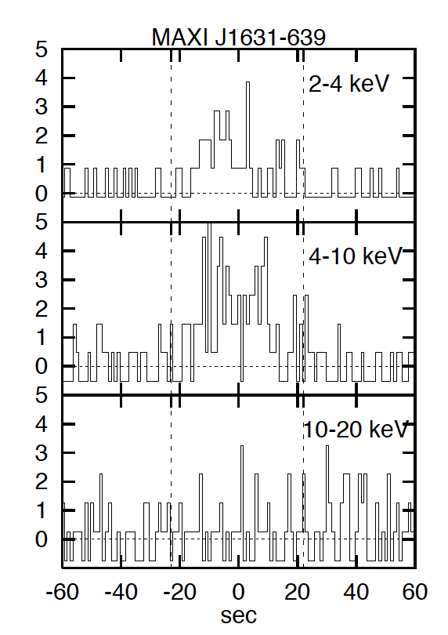
MUSST(1) – 動機
MAXIだけでしか検出されなかった
ソフトなGRBの正体にせまりたいが
どうにも対応天体が受からない
何か対応天体が検出しにくい
(普通のGRBより暗い)ような
特別な種族?
  そもそも全く別の天体?
名前をつけて統計的な性質を
調べてみよう

Slide 35
MUSST(2) – 定義
同期あり、同期なし
▲対応天体なし、●対応天体(候補)あり、■追跡観測なし
MAXI のみ (他装置の検出なし)
Unidentified
追跡観測で対応天体なし
既知天体もなし
Short
1スキャンのみ検出
Soft
hardness < 0.3
  「10-20keVで放射なし」としていた
  →定量化のため定義変更
Transient
▼MUSST

Slide 36
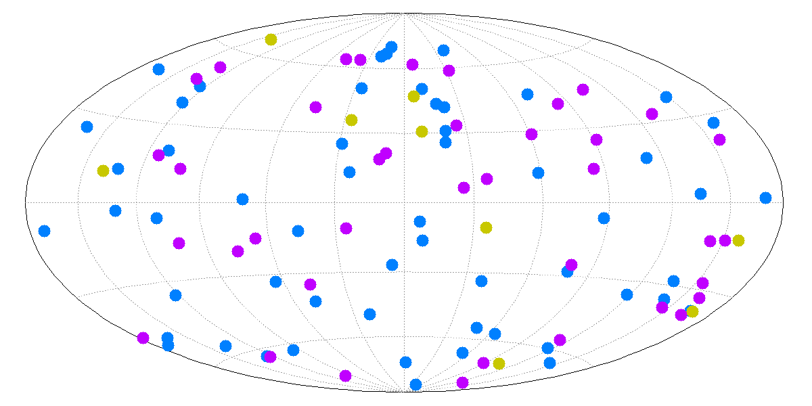
MUSST(3) – 天球上の分布
● 他の衛星と同期 (56)
● MAXIのみ (48)
● MUSST (9)

Slide 37
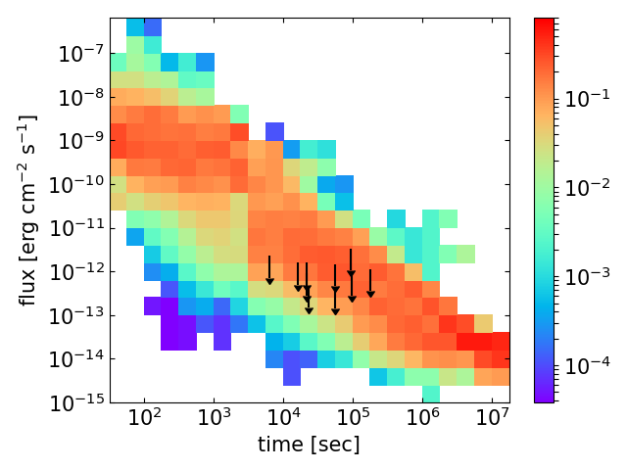
MUSST(4)
XRTで観測されたGRBのX線残光の
各時間帯でのflux分布 (カラー)と
MUSSTのflux上限値(黒矢印)との比較
Swift XRTによる
follow-up の結果
人間が確認してからのToO要請になるので
どうしても観測開始が遅くなってしまう
それほど強い上限にはなっていないのが現状

Slide 38
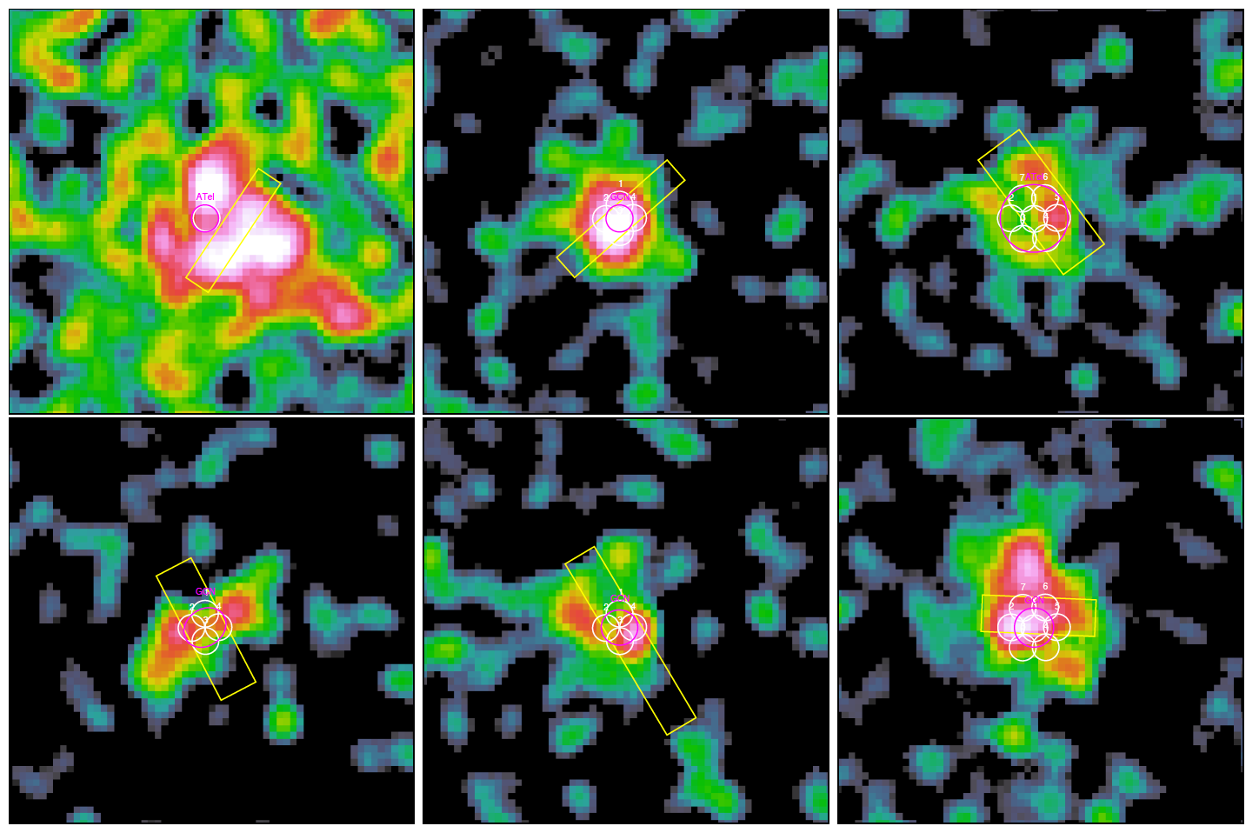
MUSST(5) – follow-upの難しさ
平均するとカバー率は30%ほど
まだまだ工夫の余地あり…

Slide 39
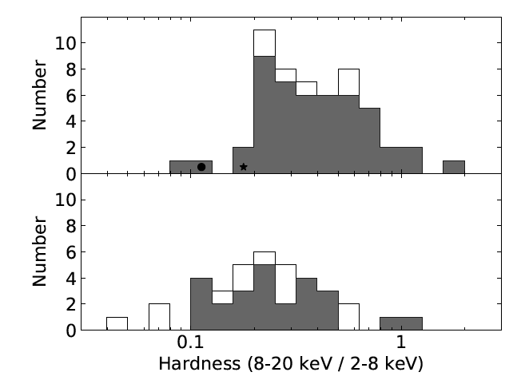
MUSST(6) – Hardness
対応天体あり
確定GRB
同期あり
GRB?
MUSSTと
MAXIで観測された他のGRBとの比較
標準的な α, β の
Band function を考える時
E_{peak} を低くしても
(この定義の) hardnessで
0.1より小さくするのは無理
● 160102A
afterglow? E.E.?
★ 160107A
prior emission (photosphere?)
対応天体なし
■観測なし

Slide 40
MUSST(7) – 正体
候補天体 | スペクトル | カタログ天体 | コメント
SN shock breakout |  | 一致しない | shock breakoutが見えるならSNも見えそうなので除外
潮汐破壊イベント | 合わない |  | 他の衛星でも検出しそう
フレア星 | OK | 多数あり | 可能性あり OHMANに期待
(重い)新星爆発 | 一部OK |  | 可能性はあり
X線バースト | OK | 多数あり | アウトバーストが見えそうなので可能性低い
GRB | 大部分OK |  | Follow-upの精度があがれば 残光が見えるはず
GW天体
おそらく、複数の種族が混ざっているが2/3はGRB(XRF)では

Slide 41
MUSST(8) – GW天体との関連
重力波観測時期のMUSSTは未だない
GW 170817 の例から X線 afterglow は暗くて良い
短い prompt emission も検出できなくて良い
MAXIが見ているのは extended emission?
  NS-NS, NS-BH合体時の short GRB に extended emission はある?

Slide 42
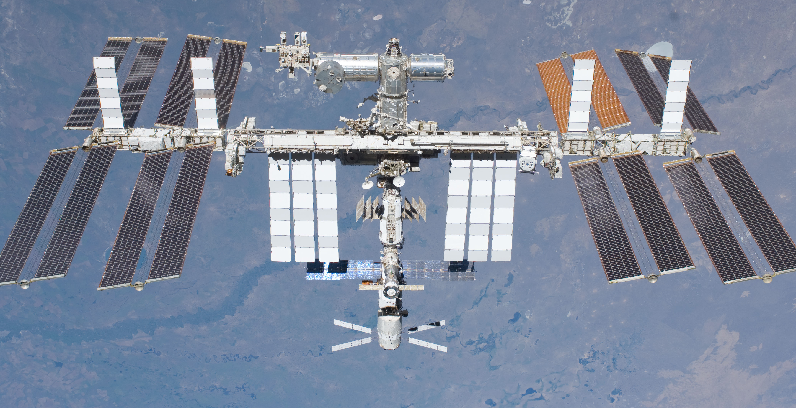
MUSST(9) – より早期の追観測のために
© JAXA/NASA
ISS上で直接
OHMAN
(On-orbit Hookup of MAXI and NICER)
2分以内の観測開始を目指す
MAXI
NICER
視野は狭いが
高感度・
高エネルギー分解能
0.2-12keV
JAXA (つくば)
突発天体発見システム
NASA/GSFC
NICER 運用
2017年から今まで
MANGAで
25例の観測
フレア 10件
新天体 8件
既知天体 7件
地上経由
MANGA (MAXI And NICER Ground Alert)

Slide 43
マルチメッセンジャー天文学への貢献について
MAXIの速報→多波長観測 の方向は既に話したので
他の装置のアラート→MAXIでの対応天体探査 の話

Slide 44
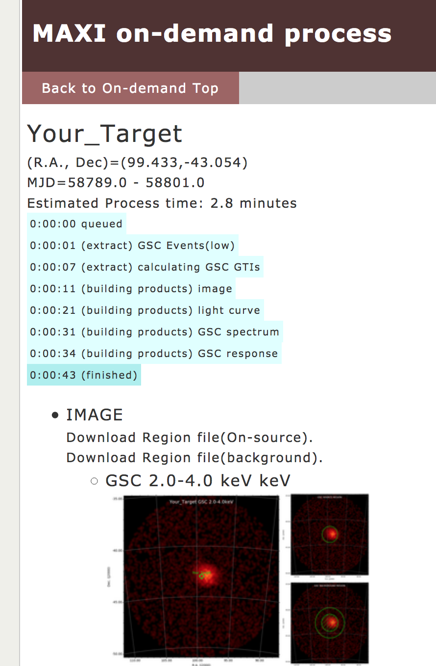
位置と時刻がわかる場合
素人でもできます
http://maxi.riken.jp/mxondem/
にアクセス
位置、時間帯、使用したいエネルギー
などの情報を入れると
イメージ、光度曲線、スペクトルが
できる
最近みつかった MAXI J0637-430 の例 →
12日分のデータを要求
1分以内に処理が完了

Slide 45
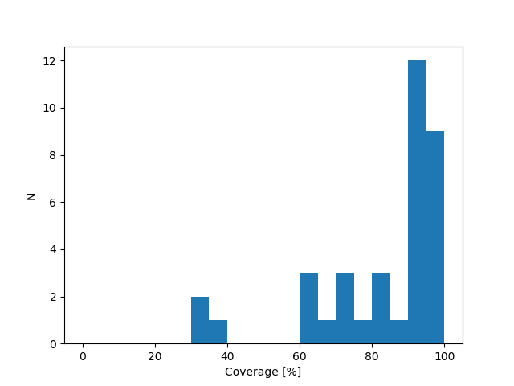
到来方向の天域が広い場合
(つまり重力波)
明るい天体が出現した場合
  突発天体発見システムにひっかかり、自動的に解析される
有意な検出がない場合
  カバー率とfluxの上限を報告
  特別な対応が必要になる
  02まではイベント毎に手動で解析
1周回 (92分)でのカバー率
平均 82.3%

Slide 46
O2 (GW 170817) の反省
能動的な運用ができないMAXI
  視野に入るかは運に頼るしかないと思っていた
  (天文月報2017年1月号芹野の記事)
GW 170817 はあと2分だけ早く観測が始まっていれば
重力波発生から1分以内のX線の情報が得られた
少しでも観測時間をのばすためにできることがあるのでは?

Slide 47
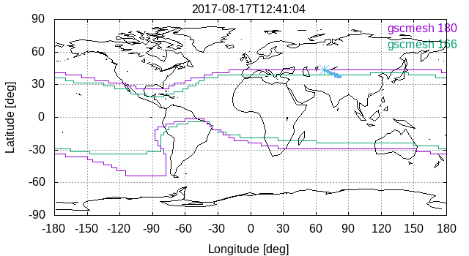
観測時間の延長
観測効率 40% → 50% を達成

Slide 48
summary
本日発行の天文月報11月号にMAXI10周年特集(4/4回)を掲載
  1-3回の記事も併せてお楽しみいただければと思います
  GRB以外の内容に関してはそちらの方が詳しくまとまっています
GRBに関して
  MAXIでしか観測されないsoftで弱いものがあり、おそらく近傍で発生
    追観測による検証は必要
  追観測で対応天体がみつからないものは、別起源の可能性も?
  hardで明るいものは視野外でも検出できる場合あり

